Slide 1
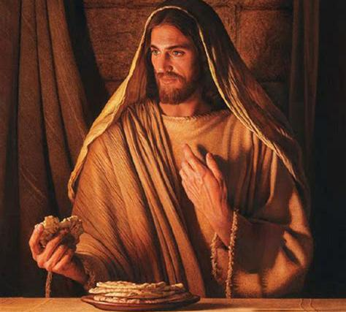
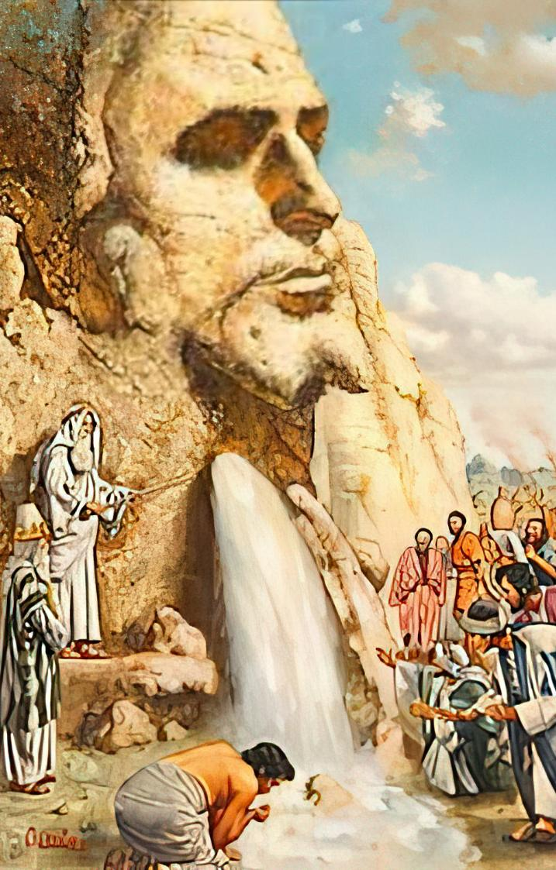
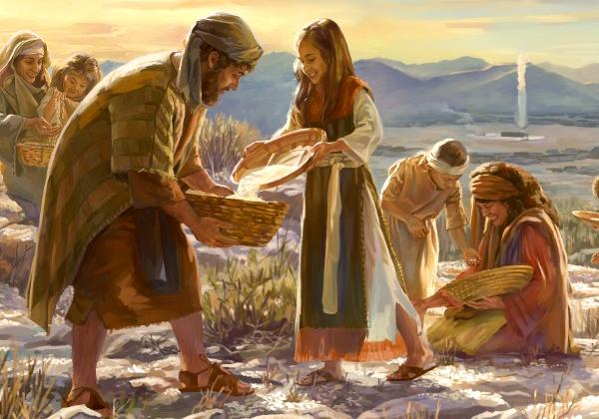
BROT UND WASSER DES LEBENS
Lektion 7, 16. August 2025

Slide 2
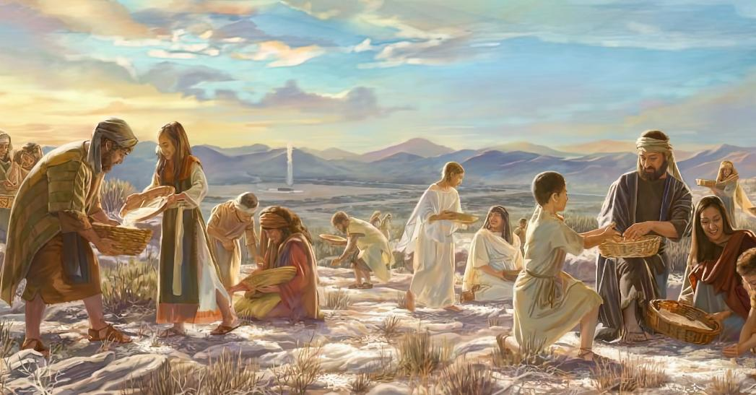

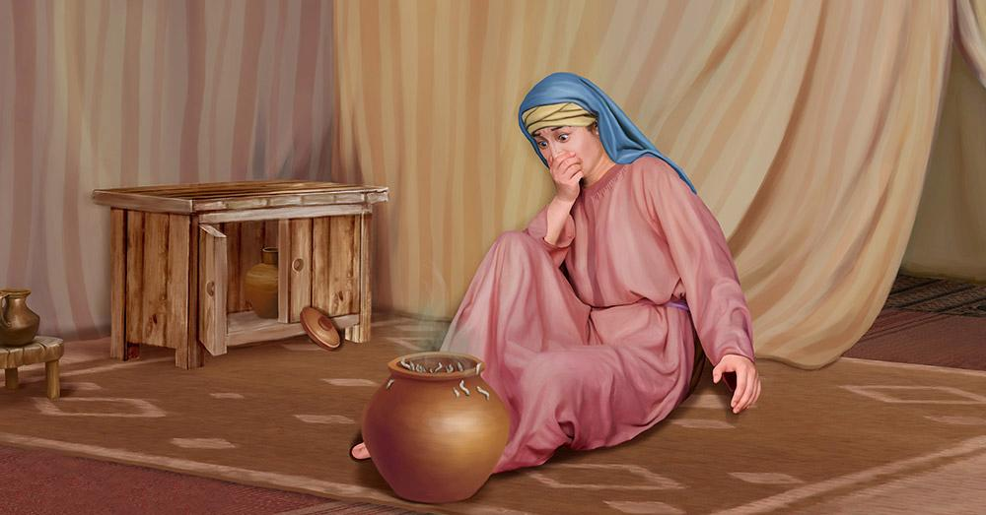
„Da sprach der HERR zu Mose: ,Wie lange weigert ihr euch, Meine GEBOTE und WEISUNGEN zu halten? Seht, der HERR hat euch den SABBAT gegeben; darum gibt Er euch am 6. Tage für 2 Tage Brot. So bleibe nun ein jeder, wo er ist, und niemand verlasse seinen Wohnplatz am 7. Tag. Also RUHTE das Volk am 7. Tage“ 2. Mose 16:28–30

Slide 3

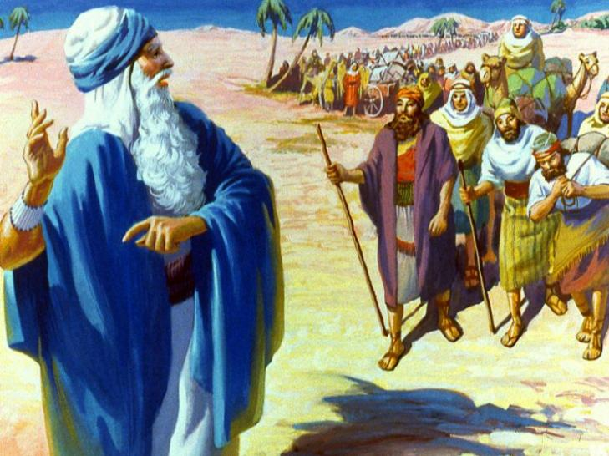
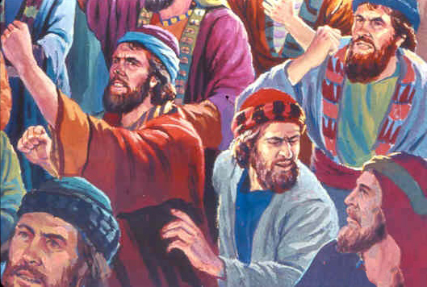
Sie hatten endlich die Grenze zu Ägypten überschritten. Endlich waren sie auf dem Weg nach Kanaan, dem Land, in dem Milch und Honig fließen.
Drei Tage lang schien alles perfekt zu sein. Aber ihre Vorräte gingen zur Neige. Wie sollten sie 2 Millionen Menschen in der Wüste ernähren?
Bei den ersten Anzeichen von Schwierigkeiten begannen die Leute zu murren. Sie hätten lieber in Ägypten sterben wollen! Offensichtlich musste ihr Glaube wachsen und stärker werden. Also versorgte GOTT sie mit Wasser und Brot, beschützte sie vor ihren Feinden und half ihnen, sich zu organisieren.
Gesäubertes Wasser (2. Mose 15:22-27)
Brot vom Himmel (2. Mose 16:1-36)
Der Fels vom Berg Horeb (2. Mose 17:1-7)
Die erhobenen Hände (2. Mose 17:8-16)
Guter Rat (2. Mose 18:1-27)
Das Brot und das Wasser des Lebens: JESUS

Slide 4

„Die vielfältigen Erfahrungen der Hebräer waren eine Schule der Vorbereitung auf ihre verheißene Heimat in KANAAN. GOTT will, dass Sein VOLK in diesen Tagen mit demütigem Herzen und lernbereiter Haltung die Prüfungen Revue passieren lässt, die das alte ISRAEL durchlaufen hat, damit es in seiner Vorbereitung auf das Himmlische KANAAN unterwiesen wird“
E. G. White, Patriarchs and Prophets (Patriarchen und Propheten), S. 293 (engl. Ausg.)

Slide 5


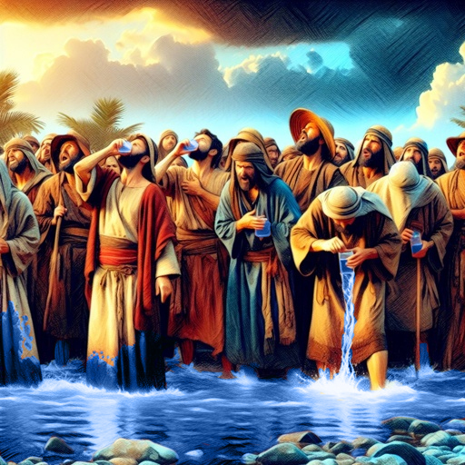
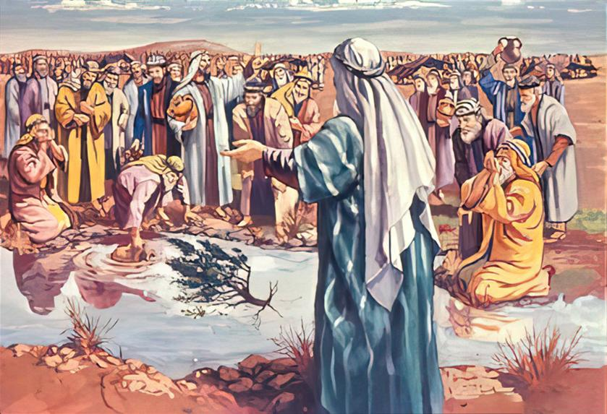
GESÄUBERTES WASSER
„Da kamen sie nach Mara; aber sie konnten das Wasser von Mara nicht trinken, denn es war sehr bitter. Daher nannte man den Ort Mara“ (2. Mose 15:23)
Wenn GOTT mit uns ist, wie kann uns dann etwas Schlimmes widerfahren? Das schien die Philosophie des Volkes Israel zu sein, nachdem es das Rote Meer überquert hatte.
Als sie feststellten, dass das Wasser nicht trinkbar war, beklagten sie sich: „Was sollen wir trinken?“ (2. Mose 15,24). GOTT hätte das Wasser reinigen können, bevor sie ankamen, aber ER wartete auf den richtigen Zeitpunkt.
Er bat Moses auch, ihm bei der Vollbringung des Wunders zu helfen, indem er ihn bat, einen Baum umzuwerfen, um das Wasser zu reinigen
(Ex. 15:25).
GOTT will, dass wir uns Seiner GEGENWART bewusst sind, auf Seine GEBOTE achten und mit Ihm zusammenarbeiten.
Wenn Israel GOTTES Anforderungen erfüllte und die GESETZE BEFOLGTE, die GOTT ihnen gegeben hatte, konnten sie sicher sein, dass sie vor dem Bösen GESCHÜTZT waren (2. Mose 15,26).

Slide 6


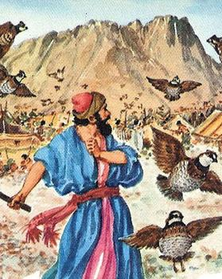
BROT VOM HIMMEL
„Und als es die Israeliten sahen, sprachen sie untereinander: Man hu? [„Was ist das?“] Denn sie wussten nicht, was es war. Mose aber sprach zu ihnen: Es ist das Brot, das euch der HERR zu essen gegeben hat“ (2. Mo 16:15) (LUT)
Der Wunsch, Fleisch zu essen, veranlasste Israel, gegen MOSE und AARON zu murren (2. Mose 16,2-3). Aber ihr Murren richtete sich in Wirklichkeit gegen GOTT selbst (2. Mose 16,8). Was war ihr Problem?
Dieses Brot vom Himmel war wahrhaftig ein Wunder:
Als die Sonne aufging, schmolz es (2. Mo 16,21)
Fünf Tage lang fiel die gleiche Menge
(2. Mo 16,16)
Aber am 6. Tag fiel doppelt so viel davon (2. Mo 16:22)
Am Sabbat fiel nichts
(2. Mo 16,26)
Von einem Tag auf den anderen war es voller Würmer
(2. Mo 16,20)
Von Freitag auf Sabbat verdarb es nicht (2. Mo 16:23-24)
Sie haben Vergangenes vergessen
Sie konzentrierten sich auf die Schwierigkeiten der Gegenwart
Sie haben die versprochene Zukunft aus den Augen verloren
Nachdem Gott ihnen Wachteln zu essen gegeben hatte, versorgte Er sie mit genug Brot, um sie jeden Tag zu ernähren … 40 Jahre lang! (2. Mose 16,35)

Slide 7


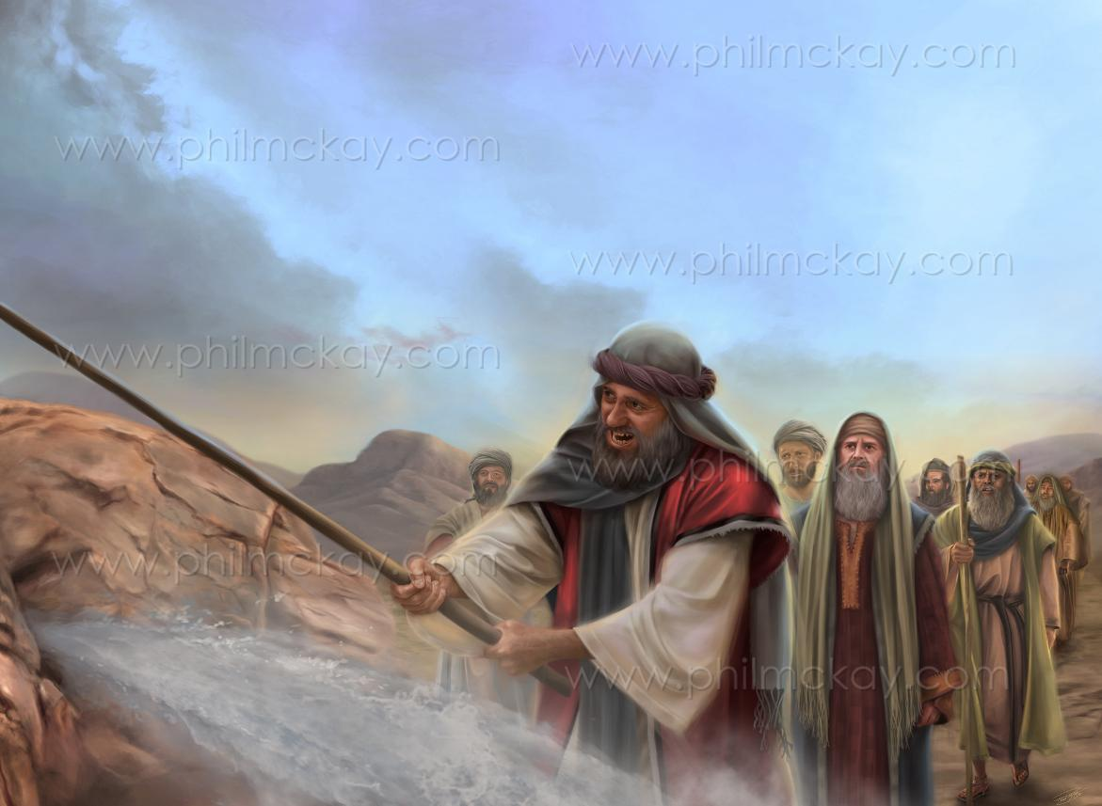
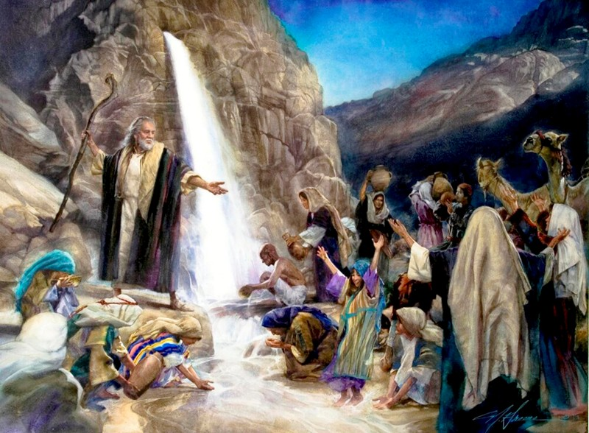
DER FELS VOM BERG HOREB
„Siehe, ICH will dort vor dir stehen auf dem Felsen am Horeb. Da sollst du an den Felsen schlagen, so wird Wasser herauslaufen, dass das Volk trinke.‘ Und Mose tat so vor den Augen der Ältesten von Israel“ (2. Mo 17:6)
„Ist der HERR unter uns oder nicht?“ (2. Mose 17,7). Hat GOTT ihnen nicht jeden Tag BROT VOM HIMMEL gesandt?
Konnten sie das nicht an der WOLKE erkennen?
Der Unglaube Israels ist bestürzend. Aber Vorsicht, Paulus warnt uns davor, dem gleichen Beispiel des Unglaubens zu verfallen (Hebr. 3,12).
Trotz ihres Unglaubens spaltete Jesus selbst den Felsen und versorgte sie während ihrer gesamten Reise mit Wasser. Er ist „der geistliche Fels, der ihnen folgte“ (1. Kor. 10,4).
Für sie ist CHRISTUS ebenso wie für uns die QUELLE DES LEBENS, Der auch uns EWIGES LEBEN schenkt.

Slide 8

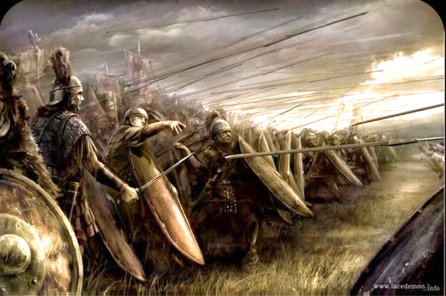
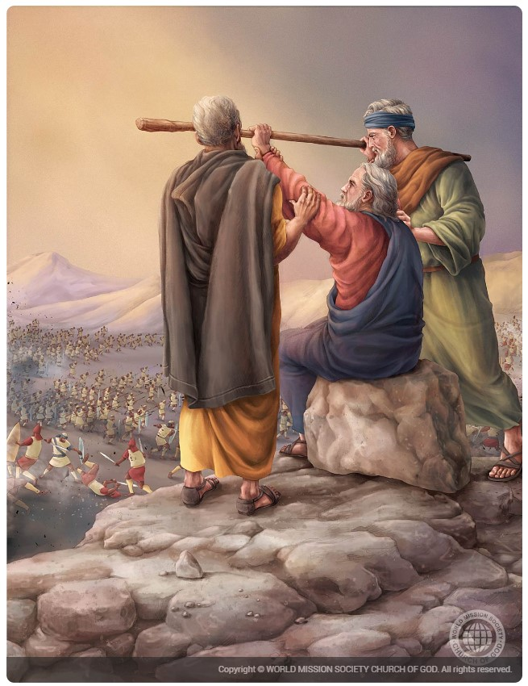
DIE ERHOBENEN HÄNDE
„Da kam Amalek und kämpfte gegen Israel in Refidim“ (2. Mo 17:8)
Als das Volk Israel durch die Wüste zog, griffen die Amalekiter es an und Mose bat Josua, es zu verteidigen, während er selbst, Aaron und Hur mit dem „STAB GOTTES” auf den Berg stiegen
(2. Mose 17,8-10).
Warum griffen die Amalekiter an?
Sie hatten gehört, was GOTT in Ägypten getan hatte. Aber im Gegensatz zu den anderen Kanaanitern hatten sie keine Angst. Sie verspotteten GOTT und trotzten Ihm, indem sie Sein Volk angriffen, nur um zu beweisen, dass sie stärker waren als ER (2. Mose 17,16).
Solange Moses den Stab Gottes erhob, siegte Israel. Doch als seine Arme ermüdeten, wurde Israel besiegt (2. Mo 17:11).
Es war an der Zeit, dass andere Führer die Last des Handelns mit trugen. AARON und HUR unterstützten Mose und halfen ihm, GOTTES Werk zum Erfolg zu führen und so den Feind zu besiegen (2. Mo 17,12).

Slide 9


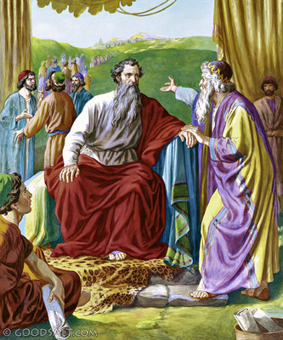
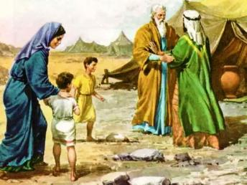
GUTER RAT
“Además escoge tú de entre todo el pueblo varones de virtud, temerosos de Dios, varones de verdad, que aborrezcan la avaricia; y ponlos sobre el pueblo por jefes de millares, de centenas, de cincuenta y de diez” (Éxodo 18:21)
Als JETHRO das Zeichen sah, das GOTT Mose angekündigt hatte, begab er sich mit seiner Tochter Zippora und seinen beiden Enkelsöhnen zum Berg HOREB, um dort Mose zu treffen (2. Mose 3,12; 18:1-5).
Jethro war zwar kein Israelit, aber er diente GOTT. Nachdem er von Mose erfahren hatte, was in Ägypten geschehen war, lobte er GOTT
und brachte Ihm Opfer dar (2. Mo 18,8-12).
Am nächsten Tag, nachdem er gesehen hatte, wie MOSE allein über das ganze Volk richtete, gab er ihm einen weisen Rat: ,Verteile die Verantwortung‘ (2. Mose 18,17-24).
MOSE erkannte demütig die WORTE GOTTES in diesem Rat an. Deshalb befolgte er den Rat seines Schwiegervaters und wählte Menschen aus, die fähig waren, die Verantwortung zu tragen.
Dessen Charaktereigenschaften (2. Mose 18:21):
Fürchte GOTT!
Sei vertrauenswürdig!
Hasse Bestechung!

Slide 10


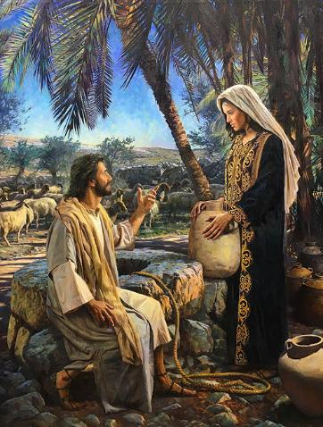
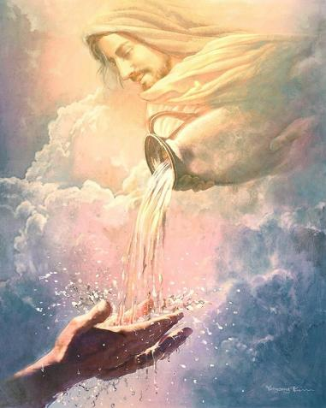
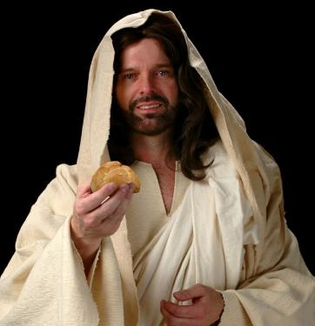
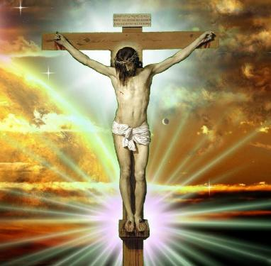
DAS BROT UND DAS WASSER DES LEBENS: JESUS
„Ich bin das lebendige Brot, das vom Himmel gekommen ist. Wer von diesem Brot isst, der wird leben in Ewigkeit“ (Joh 6:51)
Paulus sagt uns, dass die Begebenheiten aus 2. Mose zu unserer Belehrung geschrieben wurden, das heißt, sie haben eine spirituelle Bedeutung für unser Leben (1.Kor 10,1-11).
Diese Geschichten warnen uns vor Habgier, Götzendienst, Unzucht (außereheliches Zusammenleben), Gotteslästerung und Tratsch.
Darüber hinaus bezog JESUS die Begebenheiten vom Wasser aus dem Felsen und vom Brot vom Himmel besonders auf Sich Selbst.
JESUS ist derjenige, der uns durch den HEILIGEN GEIST mit dem WASSER DES LEBENS versorgt (Joh. 4,14; 7,37-39). Es ist das Einzige, das unseren inneren Durst nach Frieden, Freude und Glück stillen kann.
Jesus sagte, er sei das wahre Brot, das vom Himmel herabgekommen sei. Dieses Brot ist sein eigenes Fleisch (Johannes 6,51). Es ist sein Leib, der am Kreuz gebrochen wurde, um allen, die ihn „essen“ – das heißt, die ihn als Retter annehmen und eine tägliche Beziehung zu ihm haben – Erlösung zu bringen. NUR CHRISTUS kann unseren geistlichen Durst und Hunger stillen.

Slide 11
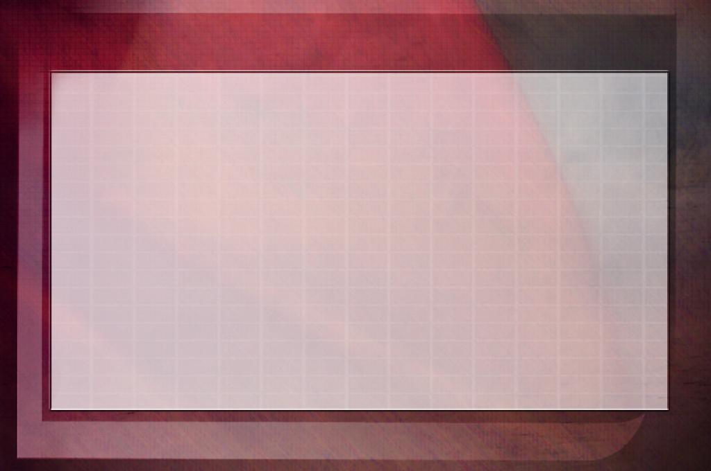
„Der ERLÖSER der Welt kennt die Bedürfnisse jeder Seele. Wenn wir bedrückt und matt sind, weiß Er das und Er ist es, der uns geistige Erquickung schenkt. Bittet Ihn darum; wacht im Gebet und es wird kommen. JESUS ist das BROT DES LEBENS, das jeden Tag gegessen werden muss; Er ist das WASSER DES LEBENS für die ausgedörrte und schwindende Seele und alle können an Seiner GNADE teilhaben.
Die Zisternen der Erde werden oft leer sein, ihre Teiche werden austrocknen; aber in CHRISTUS gibt es eine LEBENDIGE QUELLE, aus der wir ständig schöpfen können. Wie viel wir auch schöpfen und anderen geben, es wird immer noch reichlich übrig bleiben. Es besteht keine Gefahr, dass die Quelle versiegt, denn CHRISTUS ist die unerschöpfliche QUELLE DER WAHRHEIT
E. G. White, The Signs of the Times (Zeichen der Zeit), 22. April 1897 (engl. Ausg.)

